Slide 1
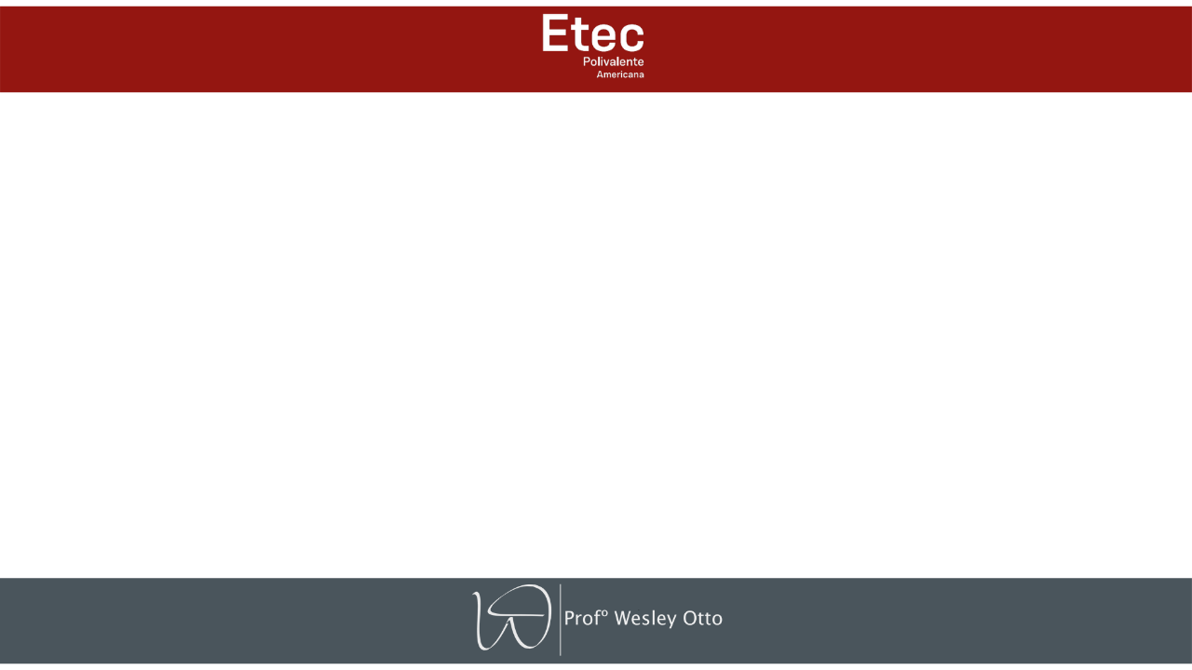
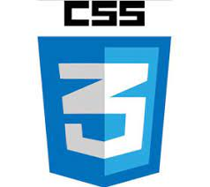
Programação Web 1
Wesley Otto Garcia Utsunomiya
Bacharel em Ciências da Computação
UNESP – Câmpus de Rio Claro
Americana, 01/07/2022

Slide 2
LAYOUT CSS

Slide 3
Layout CSS
A linguagem CSS define quatro formas para posicionar os containers dos elementos HTML: static, relative, fixed e absolute. Mostraremos o funcionamento de cada uma dessas formas.

Slide 4
Posicionamento padrão/ Estático
Este é o comportamento de posicionamento padrão que os seus elementos vão aderir ao serem adicionados na página. Em termos práticos isso significa que se nenhuma regra é associada de forma explícita, este valor é assumido por definição.
O static simplesmente indica aos elementos que eles devem seguir o fluxo definido declarado no documento (HTML). Ou seja, se tivermos três divs declaradas uma após a outra e elas tiverem o static como valor para posicionamento, elas simplesmente serão colocadas uma embaixo da outra na renderização.

Slide 5
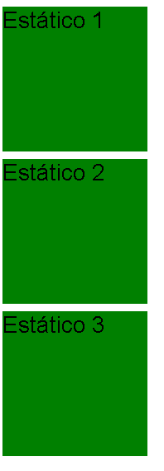
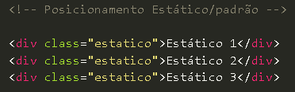
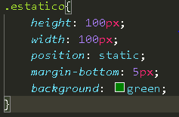
Posicionamento padrão/ Estático
HTML
CSS

Slide 6
Posicionamento relativo
Este tipo de posicionamento funciona de forma muito semelhante ao static, a única real diferença é que é possível configurar quatro propriedades do elemento ao qual o posicionamento está vinculado:
top (cima)
bottom (baixo)
left (direita)
right (esquerda)
Este tipo de posicionamento foi batizado como relativo pois os valores inseridos em qualquer uma destas quatro propriedades fará com que o elemento se desloque em relação a qual seria o seu posicionamento no documento com a propriedade static . O elemento é retirado do fluxo do documento enquanto os outros elementos se comportam como se ele ainda estivesse lá.

Slide 7
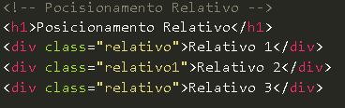
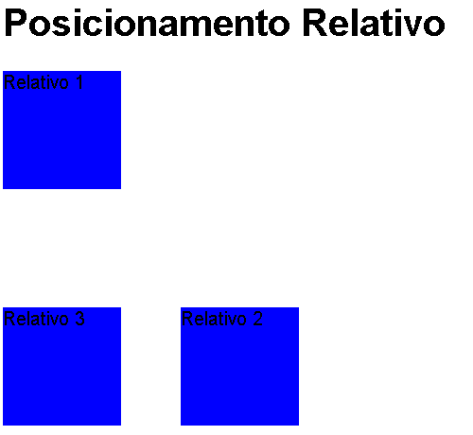
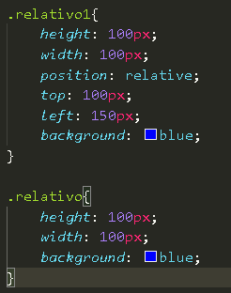
HTML
CSS

Slide 8
Posicionamento Absoluto
Este tipo faz que o elemento designado seja totalmente retirado do fluxo do documento, ou seja, os elementos ao redor reagem como se este elemento realmente não existisse.

Slide 9

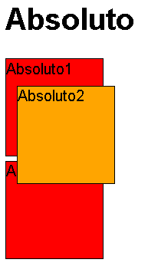
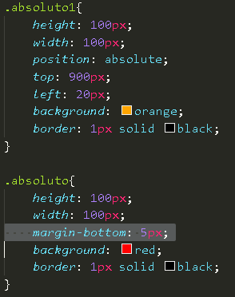
html
css

Slide 10
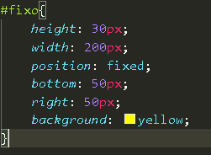
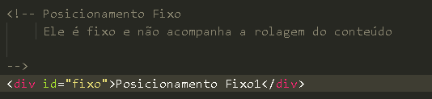
Posicionamento fixo
O container de um elemento com position: fixed é colocado em uma posição relativa à página e não acompanha a rolagem do conteúdo. As propriedades left, top, right e bottom são utilizadas para determinar o deslocamento entre a posição desejada e à pagina.
css
html

Slide 11
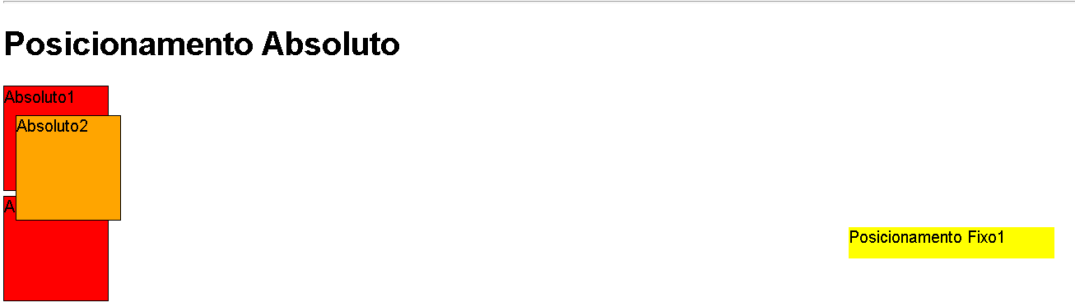
Posicionamento fixo

Slide 12
Posicionamento com z-index
A propriedade z-index trabalha com um eixo que não é muito conhecido e tampouco usado pela maioria dos desenvolvedores, o eixo Z. O eixo Z é o eixo responsável pelo cálculo e posicionamento da profundidade de algum elemento, ou seja, é aquele que irá determinar se o elemento estará mais próximo ou mais afastado da tela.
Basicamente, os eixos X, Y e Z funcionam da seguinte forma, imagine o cenário de um prédio:
X=> Quantidade de metros da parte da frente do prédio;
Z=> Quantidade de metros da porta da frente ao fundo do prédio;
Y=> Altura do prédio;

Slide 13
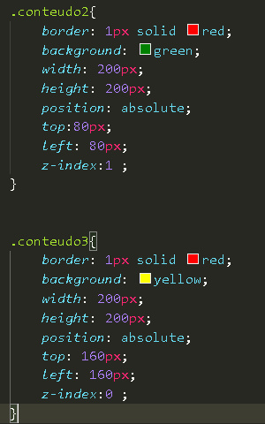
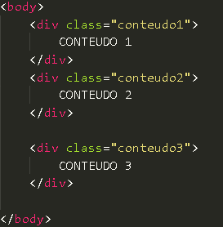
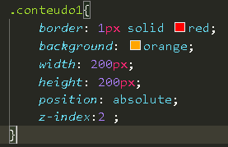
Posicionamento com z-index
HTML
CSS

Slide 14
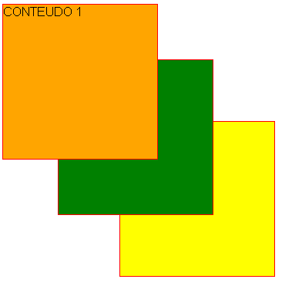
Posicionamento com z-index

Slide 15
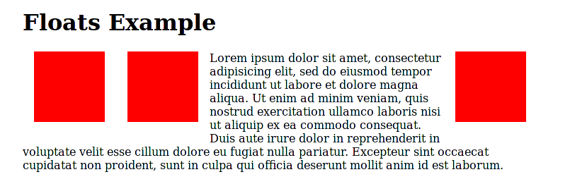
Posicionamento com Float
A propriedade float do CSS determina que um elemento deve ser retirado do seu fluxo normal e colocado ao longo do lado direito ou esquerdo do seu containêr, onde textos e elementos em linha irão se posicionar ao seu redor.

Slide 16
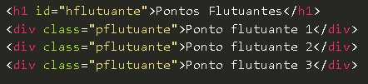
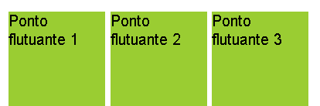
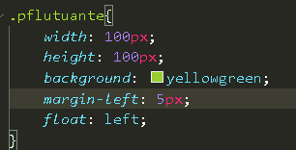
Posicionamento com Float
html
css

Slide 17
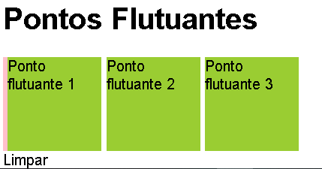
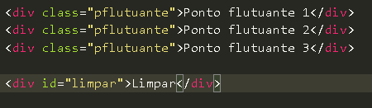
Clear
Os containers dos elementos HTML próximos do box de um elemento HTML float diferente de none são “empurrados” horizontalmente à esquerda ou à direita. Podemos determinar que, ao invés de serem “empurrados” horizontalmente, eles sejam exibidos em uma nova linha através da propriedade clear.

Slide 18
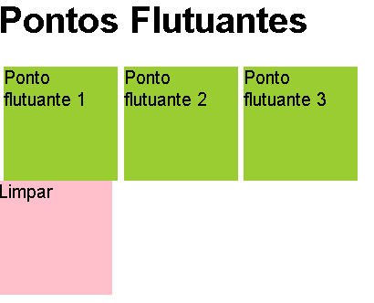
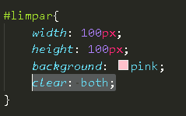
Clear
html
css

Slide 19
Desafio 2 :
Utilizando os diferentes tipos de posicionamento elabore páginas web com layout de 2 e 3 colunas , conforme a página:
https://wesleyotto.github.io/layout3ColunaDesafio/foto.html
Obs: Layout desenvolvido através do curso de Desenvolvimento Web Completo 2021 da Udemy pelo Instrutor : Jorge Sant Ana e adaptado para as aulas PW1

Slide 20
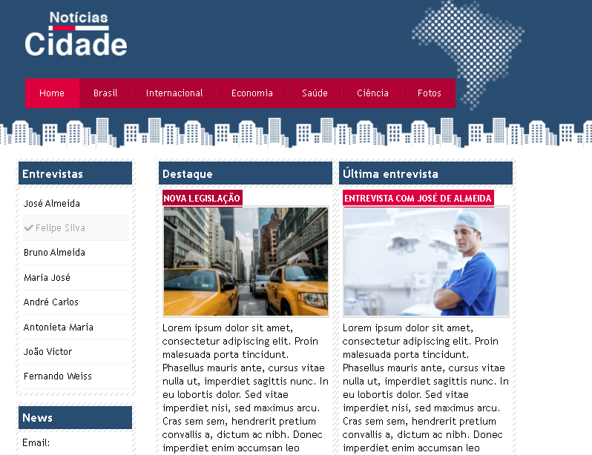
Layout de 3 colunas

Slide 21
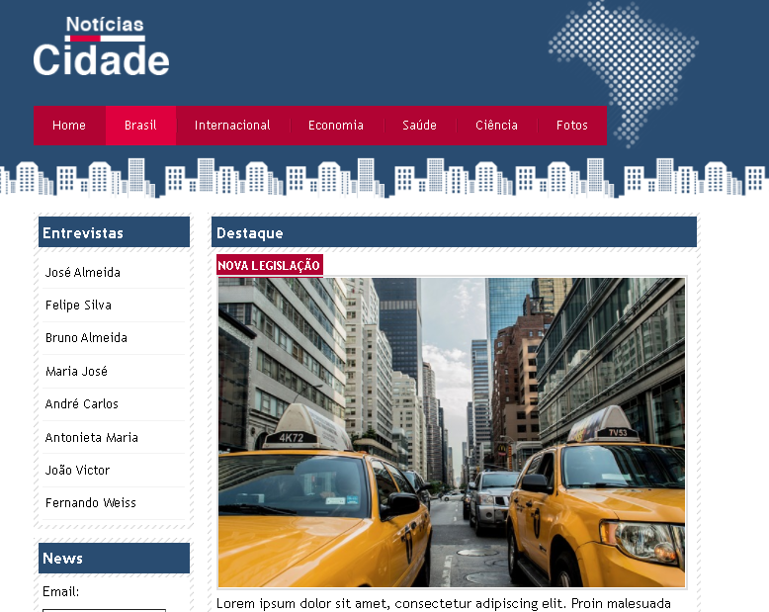
Layout de 2 colunas

Slide 22

Dúvidas?

Slide 23
Próxima aula :
Layout com largura fixa, líquido, elástico e hibrido
Layout utilizando Grid e Flex

Slide 24
Referências Bibliográficas
Boniati, Bruno Batista. Fundamentos de desenvolvimento web / Bruno Batista Boniati, Teresinha Letícia da Silva. – Frederico Westphalen : Universidade Federal de Santa Maria, Colégio Agrícola de Frederico Westphalen, 2013.
K19 Treinamentos. Desenvolvimento Web Com HTML, CSS e Javascript. 25 de novembro de 2013 .
Caelum. Estruturação de Páginas Usando HTML e CSS.
Damasceno, J. ; Sant’ Ana, Jorge. Desenvolvimento Web Completo 2021 - 20 cursos + 20 projetos.
https://www.w3schools.com/css/css_background.asp -->

